Slide 1

Projet Intégration Robotique – IMERIR
Bad Monkey

Slide 2

Sommaire
Membres du groupe
Odométrie
Client Web
Algorithme
Communication
Conclusion

Slide 3
Membres du groupe
Chef de Projet
Cyril PY
Odométrie
Thomas PRAK
Client Web
Justine SABBATIER
Communication
Julien LOEVE
Algorithme
Mathias DA COSTA

Slide 4
Le robot
Le microcontrôleur
Les moteurs
Le capteur

Slide 5
Le robot – Le microcontrôleur

Slide 6
Le robot – Les moteurs

Slide 7
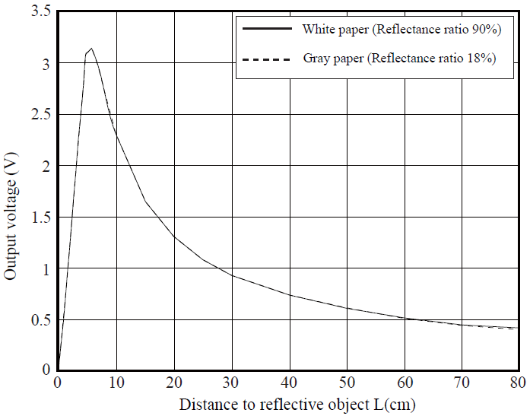
Le robot – Le capteur
CAN
0V → 0
5V → 1024
Test
20cm → 236 → 1,15V
Nécessité de faire un étalonage
x

Slide 8
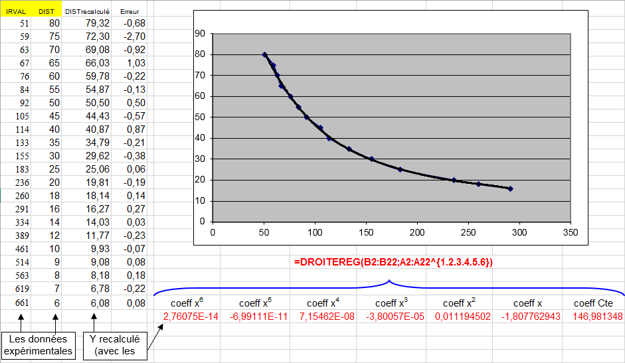
Le robot – Le capteur

Slide 9
Algorithme
Algorithme de la main gauche
Machine à état

Slide 10
Odométrie
Position
Orientation

Slide 11
Serveur Web

Slide 12

Client Web
Portabilité optimisée
Ajax
Requête GET
Récupération du Json
Jquery
Nativement interprété
Extraction des données
HTML5
Balise <canvas>
Modélisation des obstacles

Slide 13
Démonstration
Insérer la vidéo de démo

Slide 14
Conclusion

